Slide 1
第21回販売・接客向上委員会
テーマ
「クレーム対応」

Slide 2
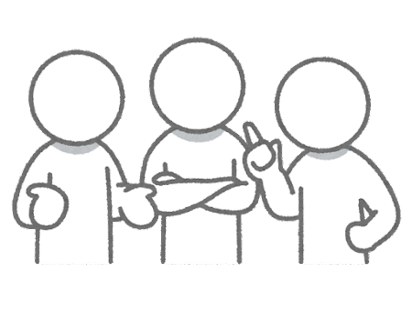
前回の接客向上委員会
前回は「新人教育」をテーマにディスカッションしました！
皆さん、いかがでしたでしょうか？
Notes:
まず初めに前回の接客工場委員会の振り返りをさせていただきます。
前回は新人教育をテーマをもとにディスカッションをしました。
新人教育の３つのポイント
①自己開示②確認作業③すぐにアウトプット
この３つをメインに話し合っていきました。
各店舗さんでの色々な悩みがあり各店舗の共有が
できたことにより、新人教育の難しさは実感したのでは
ないでしょうか？
以上が前回の振り返りになります。

Slide 3
今回のテーマ：クレーム対応の重要性
クレーム対応は接客のお仕事をしている上で発生しやすい事柄
クレームの対応を間違えてしまうとお客様が
になりえます。
離れていく事
Notes:
そして今回のテーマはクレーム対応になります。
接客業仕事をしていく上で必ずしも経験することだと思います。
今回のテーマはクレーム対応の重要性にていいて

Slide 4
そもそもクレームとは？
理想と現実のギャップによる不満
↓
不満をスタッフに表す→
クレームのほとんどはスタッフ側
の何かしらが不満の起点に発生
クレームの発生

Slide 5
実際にクレームを伝えてくださるお客様は不満を持った方の約 ％と言われています。
残りの９５%はサイレントクレーマーと
言われています。
お客様の声を聴き、きちんと対応することで信頼を得て常連になってもらうことも！
５

Slide 6
クレーム対応の対処法

Slide 7
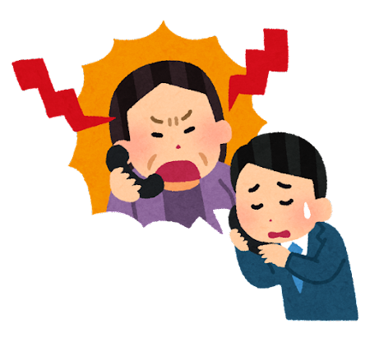
１.まずは受け止める
謝罪
言い訳せずに をする。
→ただ、 疑心が生まれる恐れ
クレーム内容は しない。
→肯定から入って共感に持っていく
謝りすぎると
否定

Slide 8
２.事実確認
いつ
どこで
誰が
、 、 、等の要点を確認する。
→足りない情報を補い、事実を明確にしていく。
理不尽な事柄に関して怯まずに説明する。
→こちらの信念が揺らぐと頼りなく見えてしまう。

Slide 9
３共感する。質問と要約を重ねる。
・話を聞いている姿勢を示すのに有効な手段
・メモを取る行動をとる

Slide 10
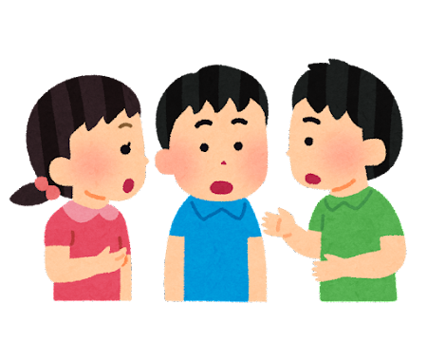
４.解決策の提示
いつまでに何をして、どうなるのかを明確にする。
→より具体的だと信頼度が増してくる。
供給者側の論理は控える。
→提案する際はお客様の立場で考える

Slide 11
５.日頃からの体制作り
・クレームが起きたときに誰に伝えるのか
・すぐに誤りに行ける体制をとる。

Slide 12
６.想像力を高める
・クレームが起きそうなことを想定する。
・チームで相談する。

Slide 13
７.クレームはホウレンソウ (報告・連絡・相談)で共有する

Slide 14
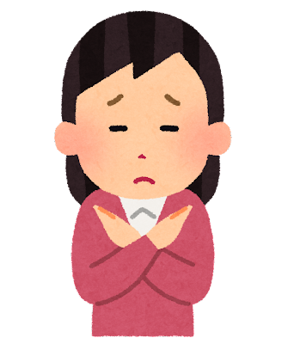
クレーム対応のNG行動３選
1、お客様を否定する
２、お客様の話を途中でさえぎる
３、お客様を待たせる

Slide 15
悪質クレーマーの対処法
1、クレーム内容は記録する
２、自分達だけで解決しようとせず
弁護士などを通し法的な対応をとる

Slide 16
NGワード
1 「私、担当じゃないんで」
２ 「そこに書いてありますよね」
３ 「そういう決まりなんです」
４ 「普通そうですけど」
５ 「じゃあ、どうすればいいんですか？」

Slide 17
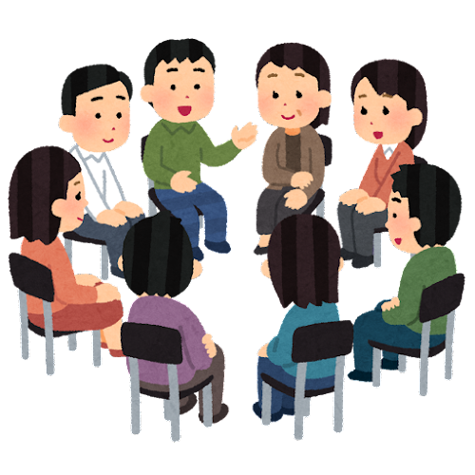
チームに分かれてディスカッションタイム
過去に自分達のお店ではこんなクレームが
あったなど皆さんで話し合ってみましょう。

Slide 18
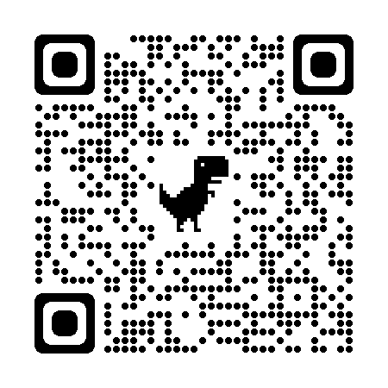
今回の接客向上委員会アンケート
https://docs.google.com/forms/d/1cimLe2J6W15mSOVDOip-i0Jc-aHwrbe7VQqrv33FyTE/edit

